Slide 1
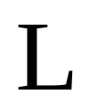
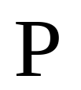





一 光栅
等宽度、等距离的狭缝排列起来的光学元件.
衍射角

Slide 2





二 光栅衍射条纹的形成
衍射角
光栅常数
：透光部分的宽度
：不透光部分的宽度
光栅常数：

Slide 3
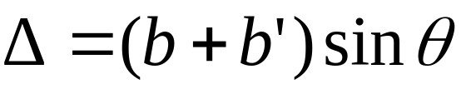
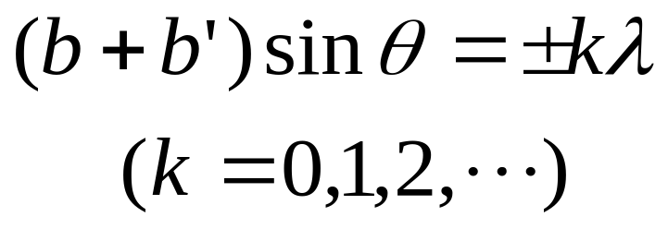
光栅的衍射条纹是衍射和干涉的总效果
相邻两缝间的光程差：
明纹位置

Slide 4

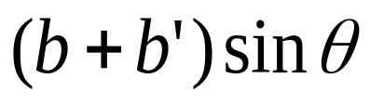
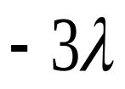

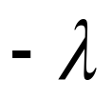




讨 论
光强分布

Slide 5
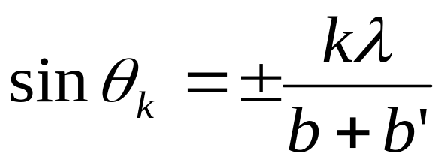
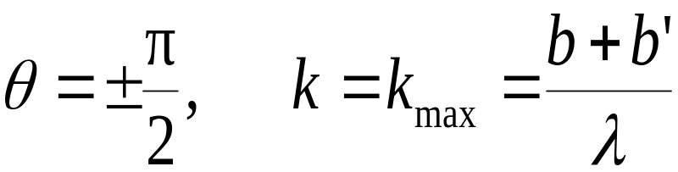
条纹最高级数

Slide 6
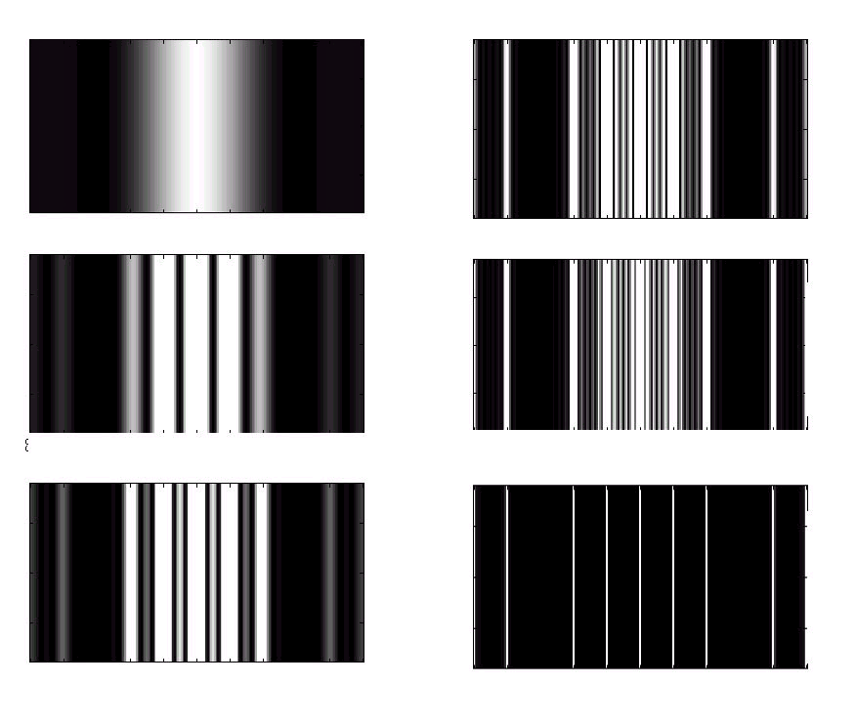
光栅中狭缝条数越多，明纹越细.
(a)1条缝
(d)5条缝
(b)2条缝
(e)6条缝
(c)3条缝
(f)20条缝

Slide 7
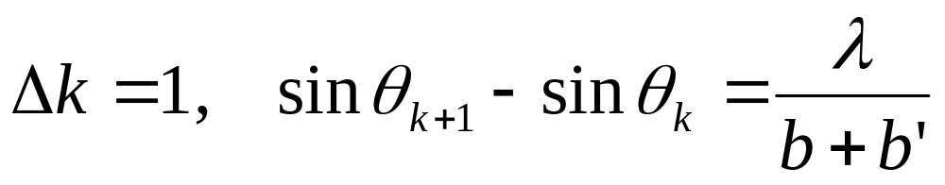

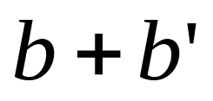
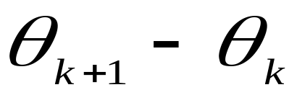
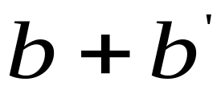
光栅常数越小，明纹越窄，明纹间相隔越远.
一定， 减少， 增大．
入射光波长越大，明纹间相隔越远.
一定， 增大， 增大．

Slide 8


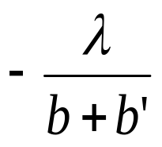

三 衍射光谱
入射光为白光时，形成彩色光谱.
一级光谱
三级光谱
二级光谱

Slide 9
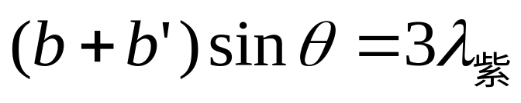
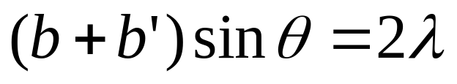
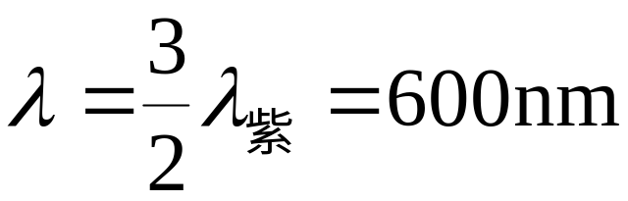


例如 二级光谱重叠部分光谱范围
二级光谱重叠部分：

Slide 10
衍射光谱分类
连续光谱：炽热物体光谱
线状光谱：放电管中气体放电
带状光谱：分子光谱

Slide 11
光谱分析
由于不同元素（或化合物）各有自己特
定的光谱，所以由谱线的成分，可分析出发
光物质所含的元素或化合物；还可从谱线的
强度定量分析出元素的含量.

Slide 12


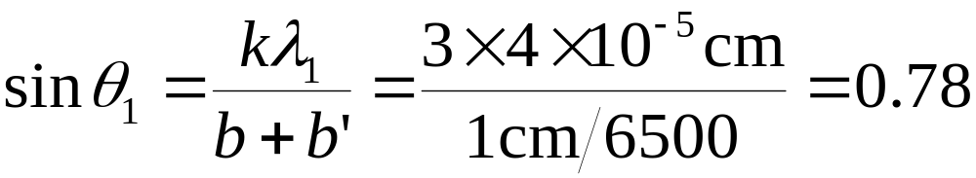
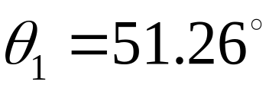
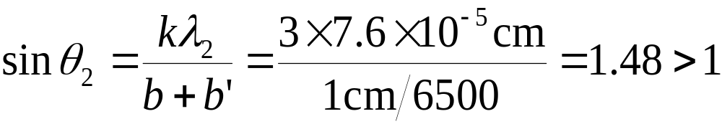
例1 用白光垂直照射在每厘米有6500条刻痕的平面光栅上，求第三级光谱的张角.
解
紫光
红光
不可见

Slide 13
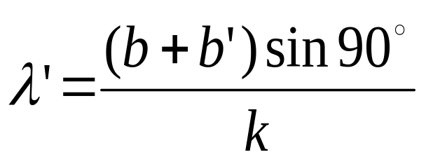
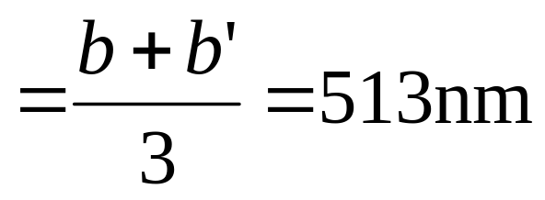
第三级光谱的张角
第三级光谱所能出现的最大波长
绿光

Slide 14
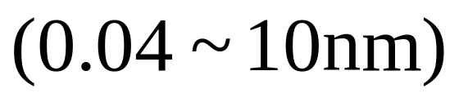
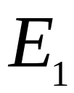

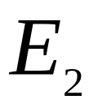
三 X 射线的衍射
1885年伦琴发现，受高速电子撞击的金属会发射一种穿透性很强的射线称Ｘ射线.
X 射线
冷却水
<

Slide 15
铅板
照像底片
单晶片的衍射
1912年劳厄实验
单晶片
劳 厄 斑 点

Slide 16






1913年英国布拉格父子提出了一种解释Ｘ射线衍射的方法，给出了定量结果，并于1915年荣获物理学诺贝尔奖.
布 拉 格 反 射
入射波
散射波

Slide 17
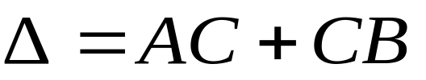



晶格常数
掠射角
布 拉 格 反 射
相邻两个晶面反射的两X射线干涉加强的条件
入射波
散射波
布拉格公式

Slide 18

布拉格公式
用途 测量射线的波长研究X射线谱，进而研究原子结构；研究晶体的结构，进一步研究材料性能.例如对大分子 DNA 晶体的成千张的X射线衍射照片的分析，显示出DNA分子的双螺旋结构.

Slide 19
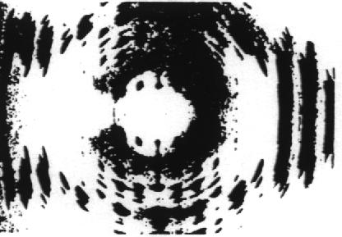
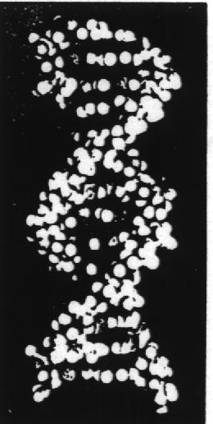

DNA 晶体的X衍射照片
DNA 分子的双螺旋结构
END

